Slide 1
!
Компетентностный подход в разработке профессиональных образовательных программ

Slide 2
Особенности Государственных образовательных стандартов
2
технического и профессионального образования нового поколения
Новые образовательные стандарты – отражение требований рынка труда к выпускникам профессиональных образовательных учреждений ТИПО
Методическая тема
Основная идея:
новый перечень направлений подготовки специальностей профессионального образования и соответствующих ГОСО, разработанных на основе компетентностного подхода, в целях формирования образовательных программ, адекватных мировым тенденциям, потребностям рынка труда и личности;
модернизация учебно-воспитательного процесса, призванного обеспечить подготовку будущих специалистов к жизни в условиях постиндустриальной цивилизации, гражданского общества, демократического государства, динамично развивающейся наукоемкой экономики, информационных технологий.

Slide 3
Назначение профессиональных стандартов
3
Работодатели: определять возможности работников при найме; оценить и повысить уровень квалификации, качество труда работников; получать подготовленных в соответствии с ПС (ОС) работников всех уровней, иметь внятно сформулированные требования к профессиям внутри отрасли
Работник: определять свой профессиональный уровень, основание для повышения квалификации, повышать качество труда
Государство : формировать политику в области занятости населения
Профессиональные стандарты
Сфера образования:
формировать ОС на основе ПС, оценивать качество обучения в соответствии с требованиями ПС (работодателей), активно обновлять содержание ОС в соответствии с изменяющимися требованиями ПС

Slide 4
. Компетенция – самостоятельно реализуемая способность применять знания, умения, личностные качества и практический опыт для успешной деятельности в определенной профессиональной области в реальной ситуации
4
Преодолевать проблемные производственные ситуации.
Способность
решать типичные профессиональ- ные задачи
Профессиональные компетенции выпускника
Ориентация в данной производственной проблеме, понимая ее суть
Владение способами успешного практического решения .

Slide 5
5
Компетентностный подход предполагает переход в конструировании содержания образования – от «знаний» к «способам деятельности»
В пределах отдельного модуля осуществляется комплексное освоение умений и знаний в рамках формирования конкретной компетенции, которая обеспечивает выполнение конкретной трудовой функции, отражающей требования рынка труда.

Slide 6
Основные преимущества профессиональных образовательных программ нового поколения:
6
гибко реагировать на изменения и технологиях и содержании деятельности в сфере труда;
устанавливать социальное партнерство с потенциальными нанимателями выпускников;
регулировать процесс трудоустройства выпускников;
использовать механизмы внешнего оценивания.

Slide 7
Основные преимущества ПОП нового поколения для работодателей
7
транспарентность образовательного процесса;
возможность влиять на содержание и характер профессионального образования;
возможность контролировать результат

Slide 8
Разработка профессиональных
образовательных программ (ПОП)
8
создание творческой группы
прохождение курсов
Этапы работы
создание фокус группы с участием работодателей
определение требований работодателей
общие и профессиональные
компетенции
профессиональные модули
примерные учебные планы
структура ПОП
анкетирование, интервьюирование специалистов

Slide 9
Требования работодателей
9
К знаниям – это верное отражение действительности в сознании человека
К умениям — способность выполнять действия, приобретенные в результате обучения
К навыкам - набор действий и инструментов, определяющим условием для которых является предсказуемый результат.
Ценность действий в условиях определенной среды не подвергается сомнению.

Slide 10
Интеграция учебного заведения и производства
10
обновление учебно-материальной базы
использование технологического и производственного оборудования
Участие работодателей в образовательном процессе
инновационные формы итоговой аттестации студентов
стажировка на предприятиях
Проектировочные

Slide 11
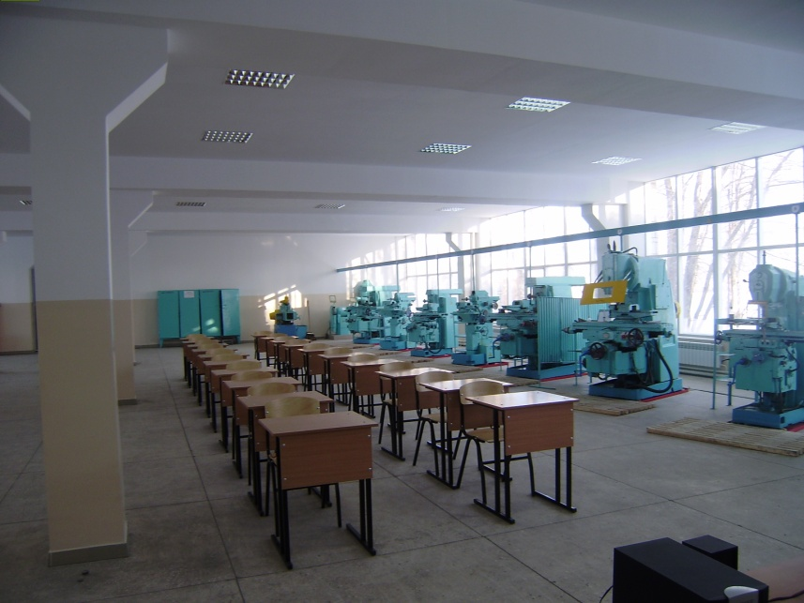
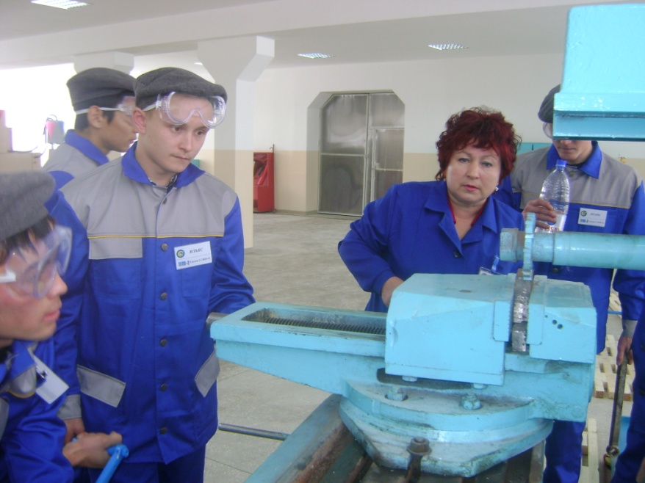
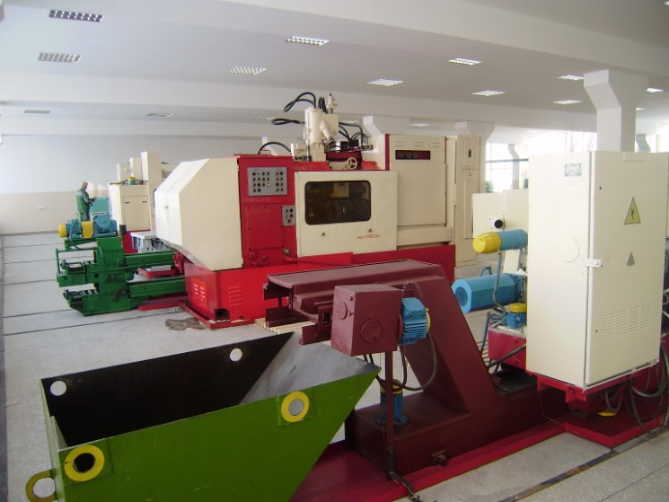
Меморандум о взаимопонимании и стратегическом сотрудничестве с АО СПЗ
11
Текущий ремонт токарно-фрезерной мастерской на 34,5 млн.т
Установлено 6 станков на 11,4 млн.т.

Slide 12
12
Принципы эффективности компетентностного подхода к разработке профессиональных образовательных программ
гибкость
прозрачность.
Ориентированность

